Slide 1
DeepLearning appliqué au Face-Swap Focus sur l’application Fake App et la génération de fakes Jérémy Boulery – 16/02/2018

Slide 2
PLAN DE LA PRÉSENTATION
Pourquoi ce sujet spécifique ?
Release d’une application de génération de fakes à la portée de tous – Fake App
Implications morales

Slide 3
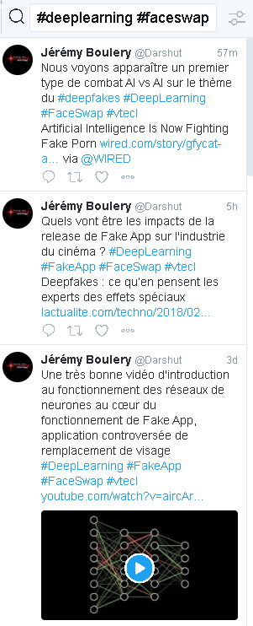
Pourquoi ce sujet spécifique ?

Slide 4
RELEASE D’UN ALGORITHME D’IA
Permet de remplacer un visage dans une vidéo par n’importe quel visage.
Rapide et forte augmentation de la popularité de l’algorithme
Une boîte de Pandore ?

Slide 5
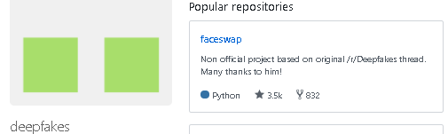
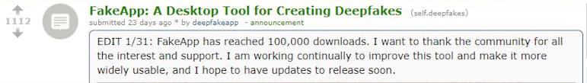
3500+
100,000+
Nombre de Stars Github
Nombre de téléchargements

Slide 6
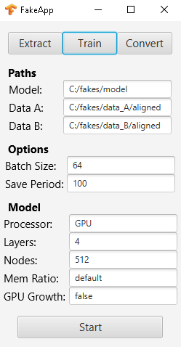
Fake App
Une application de création de fakes à portée de tous

Slide 7
QUELQUES EXEMPLES
Lois Lane Nicolas Cage
Side by Side
Vincent Cassel Frank Debouck

Slide 8
FONCTIONNEMENT DE L’APPLICATION
Extraction des visages
Le visage est détecté et isolé sur chaque image.
Entraînement
Un modèle permettant de passer du visage A au visage B est créé.
Fusion des visages
A partir du modèle, on remplace les visages tel qu’on l’entend.
Notes:
Simplement une présentation du but de chaque étape.
Etape préalable : Récupération d’images sur les deux personnes dont on souhaite intervertir les visages et d’une vidéo.
Extraction des visages : A partir d’un dossier d’images, l’application va isoler le visage des personnes sur chaque image afin de ne pas considérer les autres éléments de l’image lors de l’entraînement.
Entraînement : Fake App est basée sur l’utilisation d’un réseau de neurones. Il s’agit d’entraîner un modèle capable de reconstruire le visage d’une personne à partir de celui d’une autre.
Fusion: Enfin lorsque l’entraînement est finie, on peut intervertir les visages lors d’une étape de fusion.

Slide 9
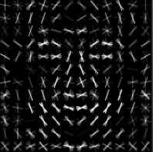
ETAPE D’EXTRACTION
Basée sur OpenCV et la fonction Histogram Of Oriented Gradients :
Représente le flux de lumière dans une image
Pattern similaire
au pattern « modèle »
=> visage détecté
Notes:
Fonction d’OpenCV recherche un pattern modèle au sein d’une image simplifiée où les flux de lumière apparaissent.

Slide 10
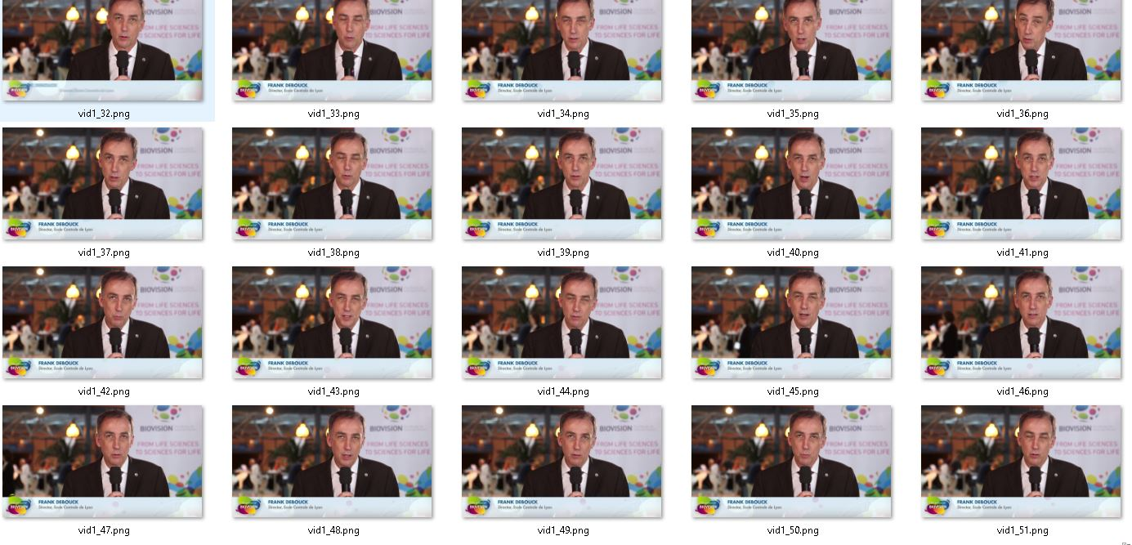
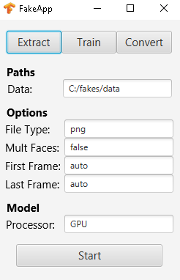
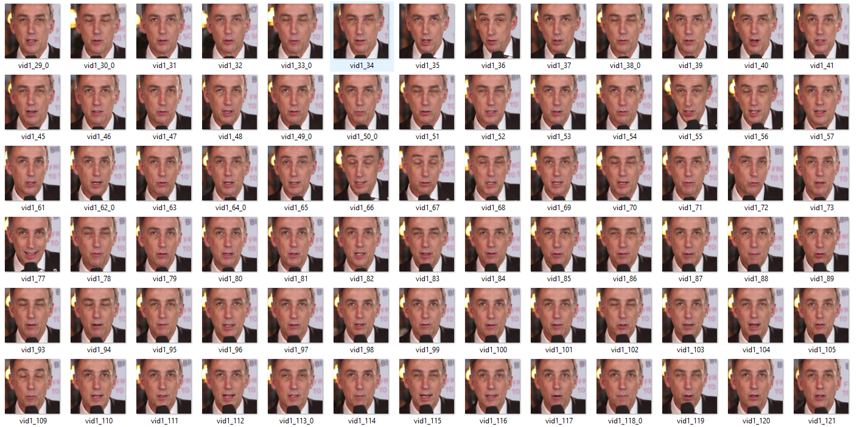
ETAPE D’EXTRACTION
Notes:
Exemple d’utilisation sur la création de la parodie de M.Debouck

Slide 11
ETAPE D’ENTRAINEMENT
Deux réseaux de neurones en parallèle
Chacun s’occupe d’une personne
Structure commune
Notes:
L’étape d’entraînement repose sur le fonctionnement de deux réseaux de neurones en parallèle responsable chacun du visage d’une personne. Ils ont tous deux la même structure.

Slide 12
ETAPE D’ENTRAINEMENT
Input A
Visage de la
personne A
Encoder
Extrait les caractéristiques du visage sous forme d’un vecteur
Decoder A
Reconstruit le visage de la personne A à partir des features extraites
Input B
Visage de la
personne B
Encoder
Decoder B
Reconstruit le visage de la personne B à partir des features extraites
Mesure de l’erreur
Notes:
En pratique l’image du visage de la personne est envoyée dans un encoder qui va extraire les caractéristiques du visage : position et forme des différents éléments. Le but du decoder est de reconstruire le visage à partir de ces caractéristiques. On compare ensuite l’erreur commise par rapport à l’image d’origine et on itère pour améliorer le modèle.

Slide 13
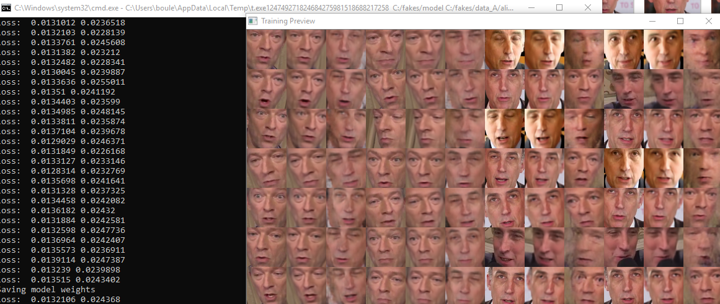
ETAPE D’ENTRAINEMENT

Slide 14
ETAPE DE FUSION
On veut effectuer la transformation :
Visage A => Visage B
L’Encoder A a extrait les caractéristiques du visage A
Le Decoder B sait reconstruire le visage B à partir de caractéristiques.
Il suffit que l’encoder A envoie ses informations au Decoder B
Une vidéo n’est ensuite qu’une suite d’images…

Slide 15
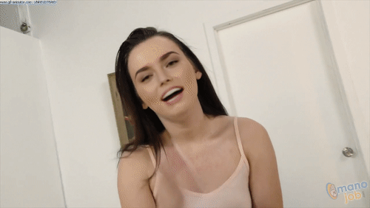
Implications Morales
La génération de fakes à la portée de tous
Notes:
En introduction j’ai parlé des usages actuels de la technologie pour la pornographie qui posent d’évidents problèmes moraux. Dans cette partie on va s’intéresser aux implications, morales surtout auxquelles conduit la publication de cette application.

Slide 16
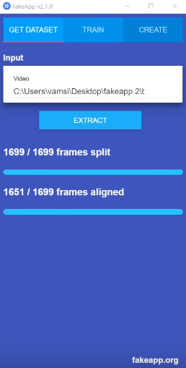
IMPLICATIONS MORALES
Tendance actuelle de la technologie :
Toujours plus réaliste
Toujours plus accessible
Notes:
Vous pouvez voir sur le côté la nouvelle version de l’application (v2.1). Destinée à toujours plus de simplicité, il suffit maintenant de mettre le path d’une vidéo afin que l’application l’utilise pour la création d’un dataset d’images.

Slide 17
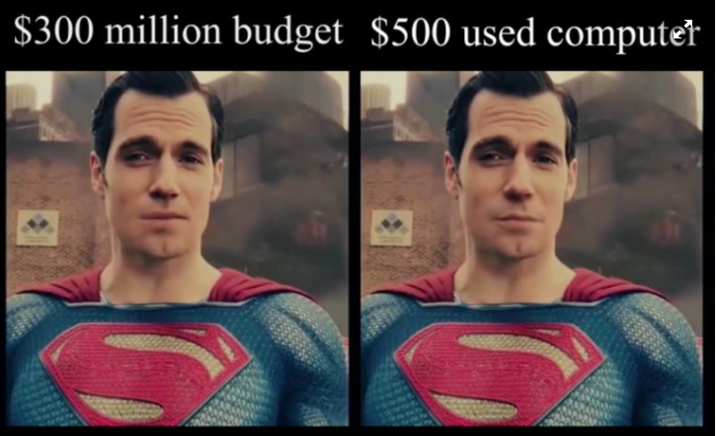
IMPLICATIONS MORALES
Ouvre un nouveau champ des possibles :
Création de contenu (parodies, inclusion personnelle dans des films, …)
Industrie : Utilisation d’acteurs décédés, effets spéciaux
Notes:
Il n’y a pas que de mauvaises choses cela dit. Les possibilités de développement offertes sont quasiment infinies, dans le cinéma notamment.
A titre personnel, tout le monde pourra à terme s’inclure dans un film à la place d’un acteur et s’imaginer acteur d’un jour. De nombreuses parodies telles que je vous ai montré précédemment voient également le jour.
Dans l’industrie du cinéma, cette technologie pourrait réduire drastiquement les coûts de production, notamment en effet spéciaux. Les experts avancent cependant que pour l’instant, la qualité n’est pas suffisante pour l’industrie du cinéma mais au vu du rythme auquel les technologies évoluent, ce n’est qu’une question de temps.

Slide 18
IMPLICATIONS MORALES
Malheureusement de nombreuses dérives :
La création de faux contenu à caractère pornographique (utilisation majoritaire aujourd’hui et sujet dans lequel FakeApp trouve son origine !)
Vidéos visant à nuire de manière générale
Fake News
Notes:
On ne peut malheureusement pas se défaire des dérives impliquées par cette technologie.
A l’heure où les populations sont de plus en plus sensibilisées au Fake News, les fake videos se placent dans la juste lignée de la tendance actuelle de méfiance envers l’information reçue. Imaginez les effets de la publication d’une vidéo compromettante sur un/une politique ou plus généralement sur quelqu’un de médiatiquement exposé…

Slide 19
IMPLICATIONS MORALES
Reflète l’accélération d’une tendance de plus en plus présente :
Il est de plus en plus difficile de distinguer
le vrai du fake !

Slide 20




IMPLICATIONS MORALES
Ne concerne pas uniquement les célébrités !
Selfies et images HD sous différents angles de beaucoup de personnes déjà publiquement accessibles !
Notes:
Sans compter YouTube et les leaks…

Slide 21
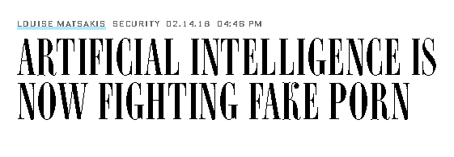

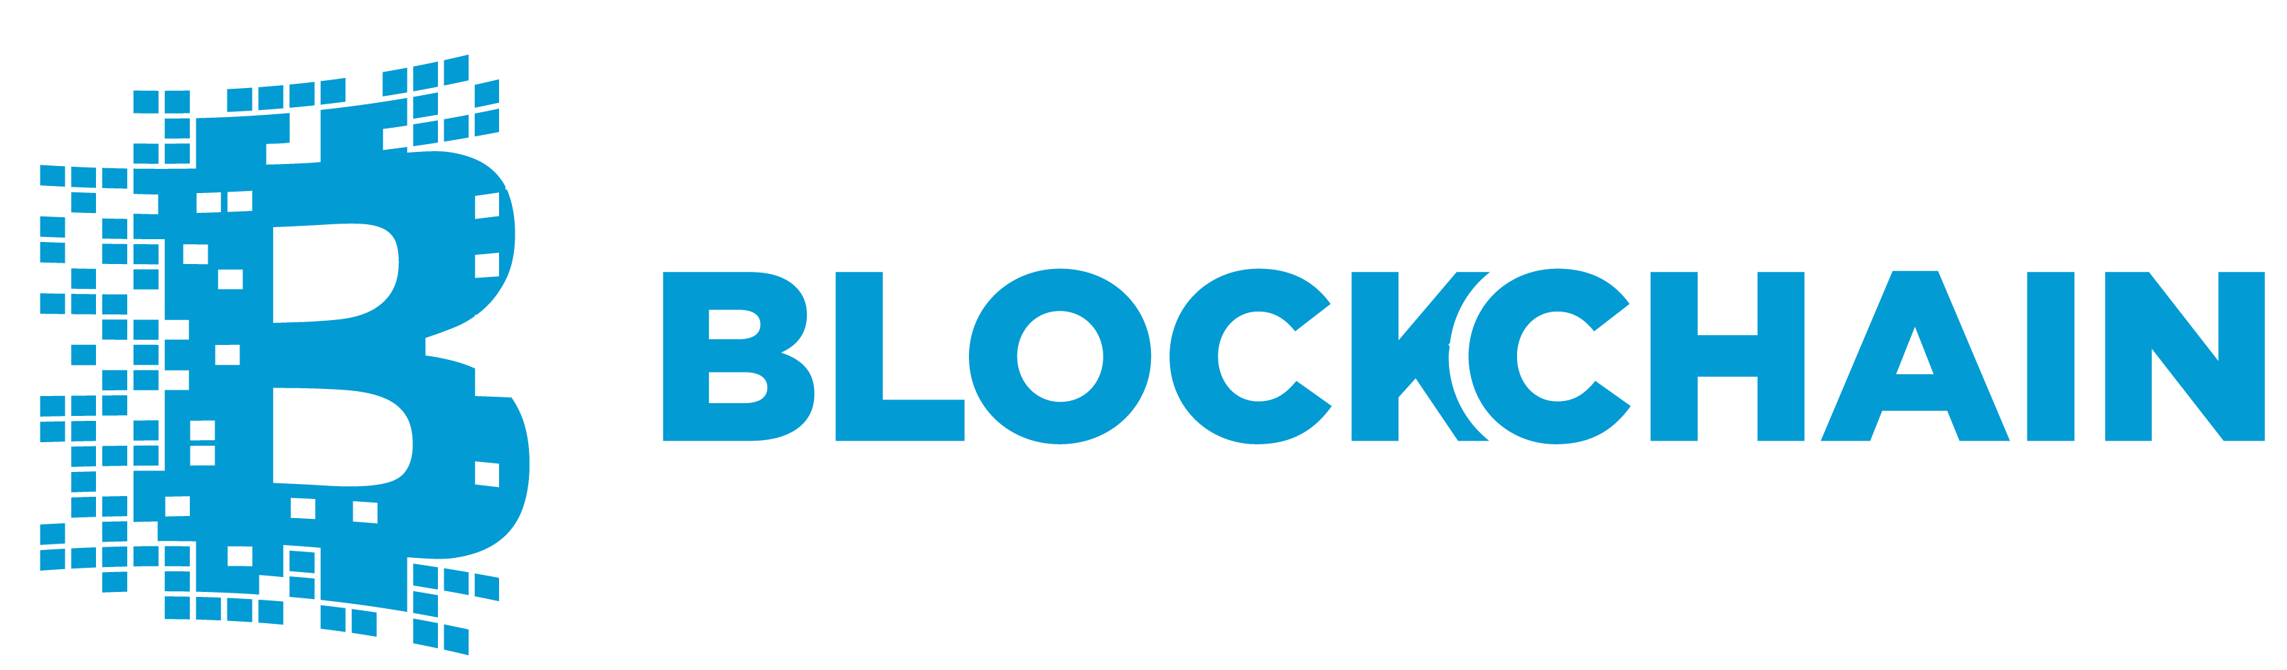
If everything is real… Then nothing is real.
David Lynch
Notes:
La réaction concernant Fake App ne s’est pas faite attendre.
Reddit a banni le subreddit dédié à deepfakes. A noter qu’un nouveau subreddit où l’application est utilisée suivant les règles de reddit a été créé.
David Lynch a écrit que si tout est vrai alors rien ne l’est vraiment. On est peut-être à la frontière de ce monde où la méfiance va prendre le pas sur l’information. Nous voyons qu’il manque pour l’instant une institution de confiance et c’est la où on peut faire mention de l’utilisation de technologies comme la blockchain pour certifier de la véracité d’un contenu.
Le combat pour l’instant commence à prendre la forme d’IA vs IA puisque Gfycat, site spécialisé dans la création de .gif a annoncé qu’ils allaient entraîner une IA pour détecter les fakes vidéos.

Slide 22
MERCI!
Des questions?
@Darshut
Jeremy.boulery@ecl14.ec-lyon.fr
www.jboulery.ovh Coming Soon

Slide 23
SOURCES
Ressources code
https://github.com/deepfakes/faceswap
Ressources actualités
Subreddit DeepFakes https://www.reddit.com/r/deepfakes/ (banned)
« Deepfakes : ce qu’en pensent les experts des effets spéciaux », Maxime Johnson, http://lactualite.com/techno/2018/02/09/deepfakes-de-la-porno-aux-effets-speciaux/
« Reddit bans ‘deepfakes’ face-swap porn community », Alex Hern, https://www.theguardian.com/technology/2018/feb/08/reddit-bans-deepfakes-face-swap-porn-community
« Artificial Intelligence is now fighting fake porn », Louise Matsakis, https://www.wired.com/story/gfycat-artificial-intelligence-deepfakes/
Ressources vidéos
« Well... I Don't Know What's Real Anymore. DeepFakes and FakeApp Usher In New Age Of Fakes», Phillip DeFranco, https://www.youtube.com/watch?v=Uivy6vnP2B0
« DeepFakes explained », Siraj Raval, https://www.youtube.com/watch?v=7XchCsYtYMQ&t=378s
« Fakeapp how Face swapping is done using ML and AI !!deepfakes tutorial », tech 4tress, https://www.youtube.com/watch?v=8Pm4EDofw4c&t=8s
« But what *is* a Neural Network? | Chapter 1, deep learning », 3Blue1Brown, https://www.youtube.com/watch?v=aircAruvnKk

Slide 24
Annexe - Introduction au DeepLearning appliqué au traitement d’images
Reconnaissance d’images et réseaux de neurones

Slide 25
FONCTIONNEMENT D’UN RESEAU DE NEURONES
Input
Output

Slide 26
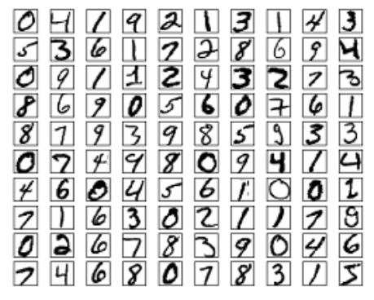
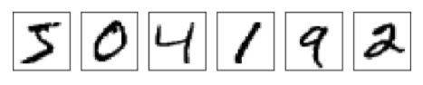
RECONNAISSANCE DE CHIFFRES MANUSCRITS
5
0
4
1
9
2

Slide 27
